Slide 1


PPT模板下载：www.1ppt.com/moban/ 行业PPT模板：www.1ppt.com/hangye/
节日PPT模板：www.1ppt.com/jieri/ PPT素材下载：www.1ppt.com/sucai/
PPT背景图片：www.1ppt.com/beijing/ PPT图表下载：www.1ppt.com/tubiao/
优秀PPT下载：www.1ppt.com/xiazai/ PPT教程： www.1ppt.com/powerpoint/
Word教程： www.1ppt.com/word/ Excel教程：www.1ppt.com/excel/
资料下载：www.1ppt.com/ziliao/ PPT课件下载：www.1ppt.com/kejian/
范文下载：www.1ppt.com/fanwen/ 试卷下载：www.1ppt.com/shiti/
教案下载：www.1ppt.com/jiaoan/ PPT论坛：www.1ppt.cn
2017
线下活动产品竞品分析
分析人：田志亮

Slide 2


随着互联网迅猛发展，人们在网上和手机上花费的时间也越来越多，业余生活越来越单一，Pokemon Go 一上线就获得了火热的关注，这从另一个角度看，可以认为比起线上活动，人们心里是期望着优秀的线下的娱乐活动的。目前市场上并没有专注线下活动的细分领域的产品，通常是涵盖大部分线下聚会活动，包括餐饮、聚会、桌游等等。因此我们此次分析的主要产品有周末去哪儿和互动吧。
前言

Slide 3

PART 01 发展背景及现状
PART 02 j竞品介绍
目录
PART 03 功能分析
CONTENTS
PART 04 交互设计分析
PART 05 产品建议
PART 06 运营及推广

Slide 4
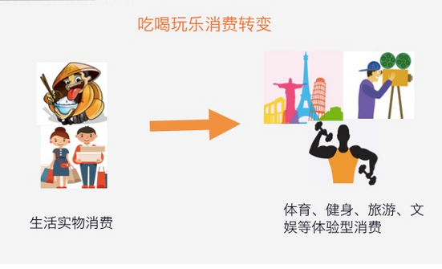
发展背景及现状
·背景介绍
如图所示中国正迎来新一轮消费升级的浪潮，消费者从应付生活转变为经营生活、享受生活的过程，也正是传统的生存型、物质型消费开始让位于发展型、服务型等新型消费的过程。中国人的消费品质开始由中低端向中高端转变，消费形态也从物质消费向服务消费转变。在消费升级的背景下，我们需要提供，在互动程度上能够更深度，在内容上更有内涵，在形式上更加丰富多样，在服务质量上更加好的休闲活动给大众。
图1消费升级图

Slide 5



发展背景及现状
·现状
目前工作在城市的白领，周末两天，去不了长线游，他们向往优质的生活品质，不会把全部时间花在家里上网。他们乐于参加同城活动，或者周边短途休闲游，他们很多人有车，他们非常不在意价格，具有很强的消费能力。线上的十次交流不如线下的一次交谈。网络可能很容易的就让我们相识，而线下，才能建立真正牢固的人际关系，在参加活动的过程中，结识志趣相投的朋友，才会让人生变得美好生动起来，这才是真正的社交o2o。目前国内的APP市场并没有出现该类型的霸主级的存在，市场还处于不饱和状态，至少迄今为止还没有出现一款现象级的产品。
图2用户周末现状

Slide 6


竞品介绍
互动吧是中国最大的活动平台，通过三年多的发展，已拥有6000多万注册用户。互动吧是一座连接活动主办方与参与者的桥梁，一方面帮助主办方更简单、高效的创建活动、管理活动和传播活动，另一方面帮助参与者更轻松、便捷的找到喜欢的活动参加。目前，互动吧同时开放报名的有效活动数已超过20万，活动品类包括亲子、户外、教育、创业、交友、公益、大型论坛、行业峰会等等，每天有近20万人次通过互动吧报名参加各种活动。
·互动吧
·周末去哪儿
“周末去哪儿”是一款专注于让人们体验更美好的周末生活而存在的应用。现已是上海迪士尼度假区旅游业界合作伙伴，周末去哪儿2014 年元旦首秀于Android市场，一个月内用户突破十万。3月份上线iOS 平台，4月即在双平台下载量过百万，多次入选 App Store 和安卓市场的精品应用推荐，并被苹果（中国公司）甄选为中国区苹果官方零售店的 demo app预装在店内样机中向数以亿计的中国果粉展示。

Slide 7
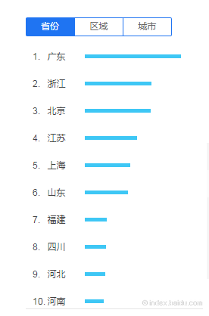
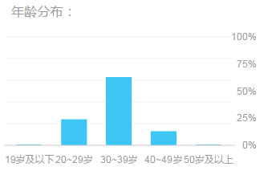
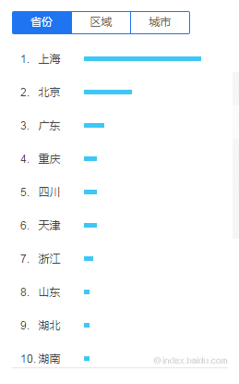
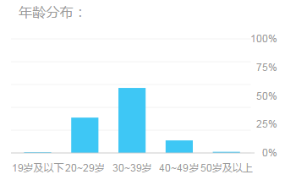
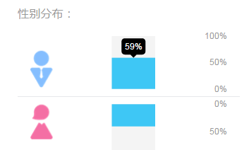
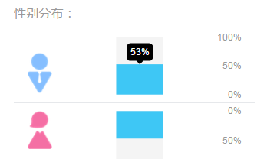
竞品介绍
|目标用户分析
图3活动吧数据分析
图4周末去哪儿数据分析
从目标区域上来看互动吧用户最多的地方是广东，浙江等沿海城市，而周末去哪儿用户最多的地方是上海，北京，可以看出，用户分布的区域大部分是在一线发达城市，从年龄段组成上来看，30~39岁这个年龄段的用户约占57%~63%左右，20~29岁年龄段占比在24%~30%左右，这两个年龄段大多为80后，90后，受教育的成都较高，思想较为开放，对互联网有广泛的理解。从性别组成上来看，两平台的男性占比趋于一致都是55%左右。男女比例差不大，可见不论男女，在社交方面都有同样的需求。

Slide 8
竞品介绍
|产品定位及发展策略
类型 | 互动吧 | 周末去哪儿
产品定位 | “发现美好生活”通过用户发起活动、参与活动，让人们的闲暇时光变得更美好。 | 专注本地活动服务与周边游，有志于让每个人的周末生活更便捷、充实
产品模式 | 信息平台 | 信息平台+商户入驻
盈利模式 | 市场合作+付费排名 | 商户佣金
商业模式 | O2O社交 | O2O社交，B2C
需求频次 | 每周一次 | 每周一次
融资情况 | 第六次融资 | B轮融资
从表中可以看出互动吧是个人发布活动，参加活动的模式，而周末去哪儿是商家提供少量的佣金入驻平台发布活动，让用户去参加的模式，在发起活动的一端，相对来说互动吧门槛较低，而周末去哪儿流程比较麻烦，需要先提交申请，在通过审核（身份证，营业执照等），才能开通店铺。在盈利模式上目前两款产品都比较单一，互动吧通过市场合作，以及付费排名进行盈利，周末去哪儿通过收取商户入驻的佣金盈利。

Slide 9
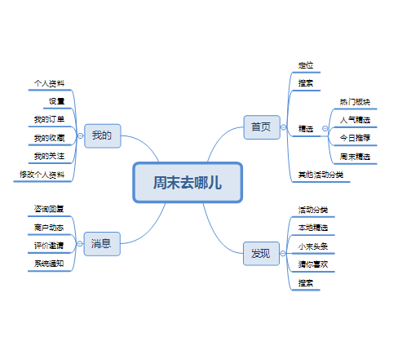
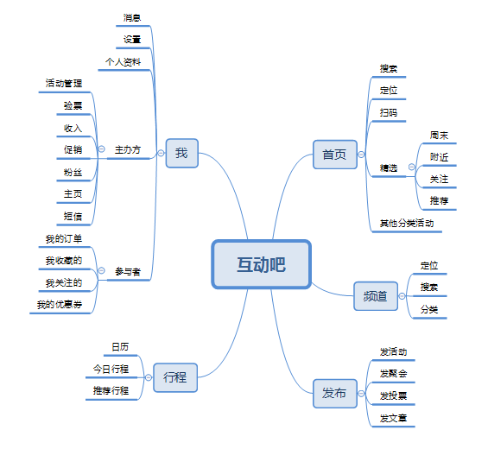
功能分析
|信息架构图
·互动吧
·周末去哪儿

Slide 10
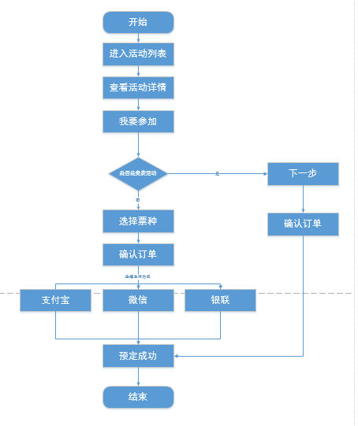
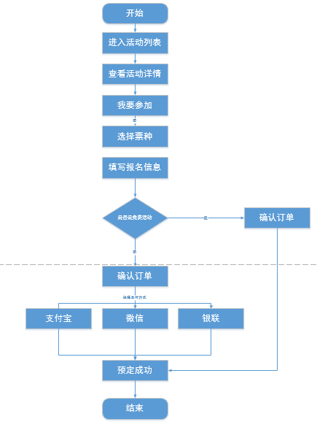
功能分析
|业务流程图--参加活动
·互动吧
·周末去哪儿

Slide 11
功能分析
|功能对比
类型 | 互动吧 | 周末去哪儿
搜索 | 提供关键词，历史搜索，没有智能索引 | 提供热门搜索，历史搜索，没有智能索引
分类 | 单一分类 | 多层次分类
附近活动 | 单一列表 | 提供分类，筛选，选择地址功能
发布活动 | 支持 | 平台不支持
活动行程 | 有 | 无
参与凭证 | 电子凭证 | 快递寄送/电子凭证
活动咨询 | 在线咨询 | 电话咨询
在线讨论 | 有 | 有
分享 | 有 | 有
收藏 | 有 | 有
从表可以看出，常规性的功能，如搜索，评论，分享，收藏等两个平台都有，在分类上周末去哪儿不仅有活动类型的分类，还从用户性质中进行分类，例如多人活动，闺蜜活动，情侣活动等。附近活动两个产品都有，只是周末去哪儿提供了活动的筛选和再次分类功能，而互动吧只有单一的附近活动列表。在活动行程上是互动吧的特色功能，后面在详细功能分析中会有提及，在票据方面，互动吧只支持电子票（二维码形式）。周末去哪儿有实体票和电子票（形式暂时不清楚）。在活动咨询方面互动吧是在线聊天咨询而周末去哪儿是电话咨询。互动吧支持发布功能，而周末去哪儿需要专门下载商户版才可发布活动。

Slide 12
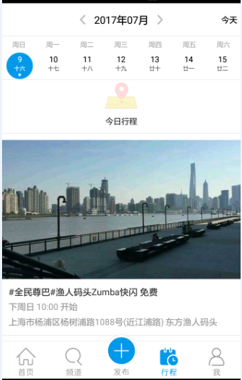
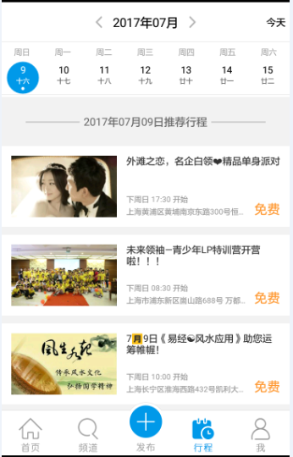
功能分析
|详细功能分析
·行程功能分析
行程功能是互动吧特有的功能，在活动日历中可查看半年内报名的所有活动，按时间顺序展示。点开行程页面，首先看到本日推荐的本地活动。点击今日之后的日期，也会有当日的一些优质活动推荐。行程功能对于无时间概念或是对时间有严苛要求的用户来说，都是极大的福利。
图5活动吧行程图

Slide 13
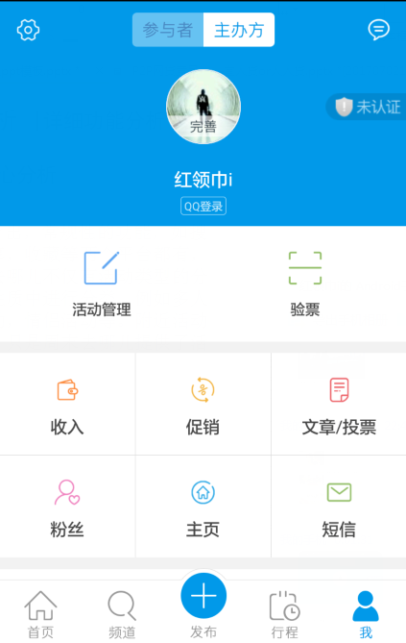
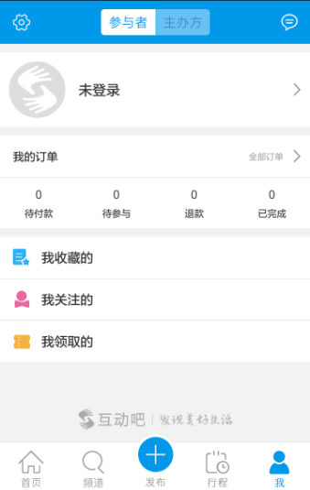
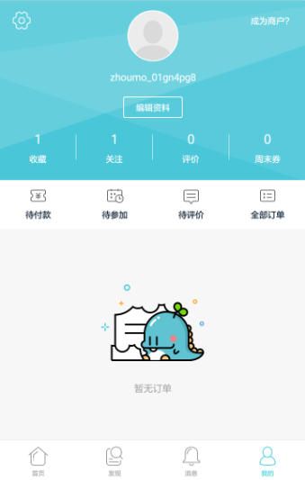
功能分析
|详细功能分析
·个人中心分析
从图看一看出互动吧是同时支持主办方和参与者，用户在“我”界面中可以自由的转换活动主办方与活动参与者的身份，点击主办方有管理活动、账户提现等功能；点击参与者可查看已经报名参与的活动电子票和参与过的活动，还能查看关注的主办方列表。并且两种身份的设置中都增加了账户资料，主办方资料与参与者信息修改页面有差异，且不同步。这种一个平台两种身份的功能在别的平台可能需要下载两个不同端口的APP，而现在只需要下载一个互动吧，就能满足用户对于活动所有的需求。而周末去哪儿则还需要下载商户版才能实现发布功能。
图6互动吧个人中心
图7周末去哪儿个人中心

Slide 14
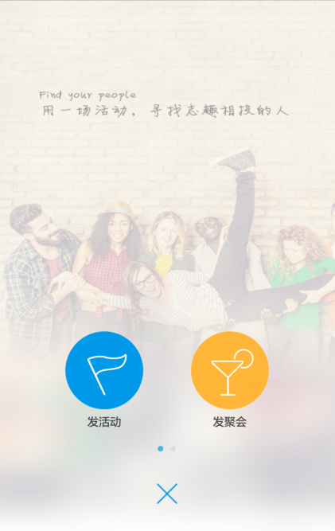
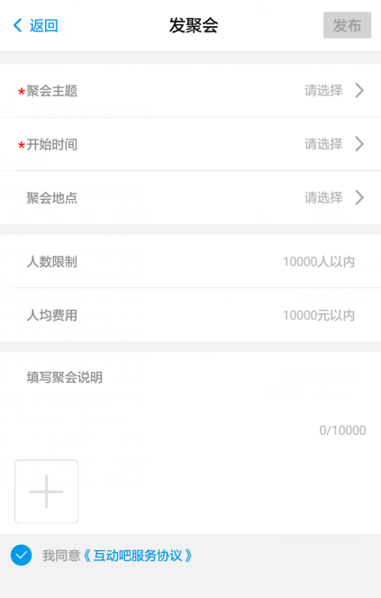
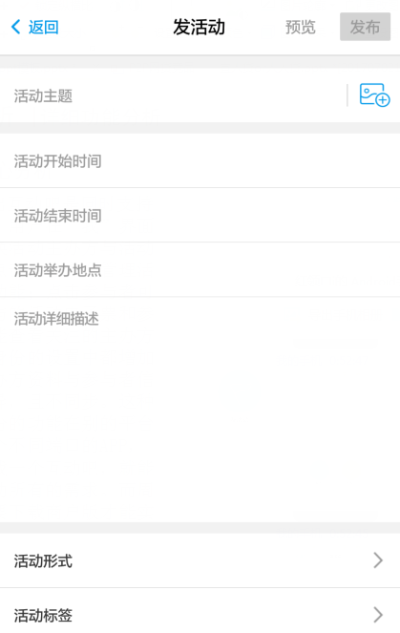
功能分析
|详细功能分析
·发布活动
因为周末去哪儿的发布活动功能在商户版上，所以暂不进行分析，只针对互动吧发布活动功能进行分析，从图中可以看出互动吧的发布功能是有两个类型的，一个是发布活动，一个是发布聚会，发布活动是更加正式一点，要求填写的内容也更加多一点，主要针对的是一些大型的活动，发聚会从填写内容对比上来看，是一个轻量型的活动，主要针对的人数比较少的小型聚会式活动。根据发布活动的多样性，用户在选择参与活动的选择也就不较多元化了。
图8互动吧发布活动

Slide 15
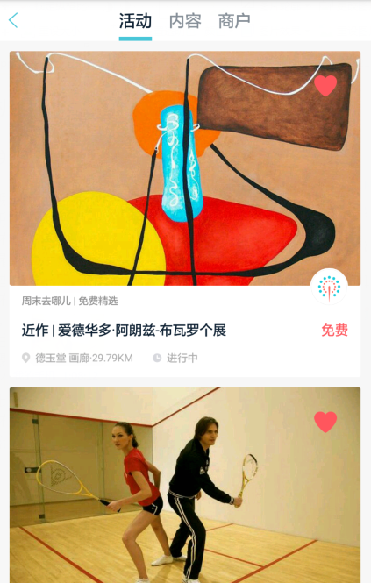
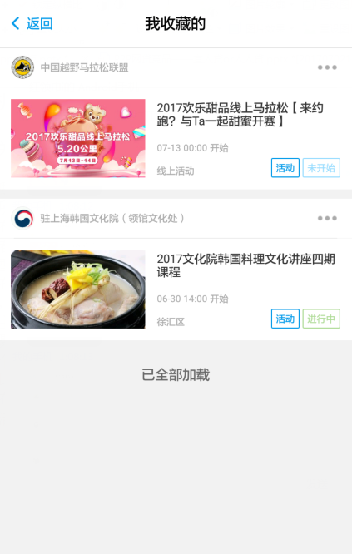
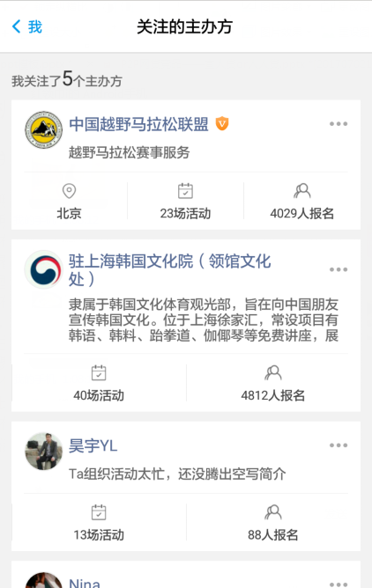
功能分析
|详细功能分析
·收藏和关注
偶收藏和关注功能，且都在个人中心，两产品都从图9和图10可以看出周末去哪儿把收藏和关注整合在一个页面之中，通过左右滑动来进行不同的选择，而互动吧是把两个功能分散开来，分别用不同的界面来进行显示。从产品体验的方面来说周末去哪儿更加的人性化一点。更加方面用户进行功能的转换。
图9周末去哪儿收藏和关注
图10互动吧收藏和关注

Slide 16
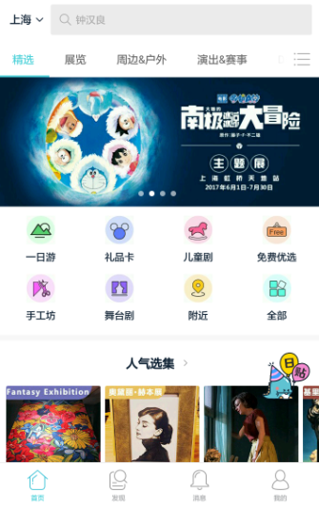
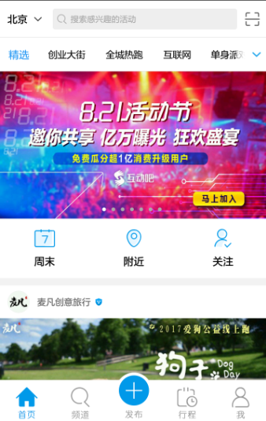
交互设计分析
|首页分析
从首页的布局来看两款产品整体的差异性不大，都是采用的顶部定位和搜索框，加产品分类，以及Banner、重要模块和推荐活动。均使用底部导航栏。主色调也都同样为淡蓝色，给人一种轻松，和谐的感觉，周末去哪儿的图标样式使用的是彩色卡通图标，给人更多丰富的视觉效果，互动吧采用的是单一浅蓝色图标样式。在视觉感官上没有周末去哪强烈。
图7周末去哪儿首页
图7互动吧首页

Slide 17
产品建议
周末去哪儿搜索界面有BUG，就是热门搜索词显不全，只显示了一半，虽然不影响功能，但是整体美观大打折扣，建议修复
增加社交元素，增加用户粘性，以兴趣为切入点，建立不同的社交圈，可以聚集同城的好友一起参加活动。用户在在社区圈子中有一定的社交基础，一起约起来参加线下活动也相对更加容易一些。
没有快速返回顶部功能，可以设置底部导航栏按键，监听滑动距离，当滑动距离大于0的时候再次点击导航栏可以快速回到顶部，减少用户重新返回顶部的时间，增加用户体验。
积分奖励，邀请用户送积分，每日签到送积分，参加活动和发布活动送积分，积分可以兑换商品，增加趣味性。

Slide 18
运营及推广
在线上可以构建自己平台的社区和用户互动，在线下邀请一些用户来参观公司或者新闻发布会，也可以组织一些线下活动，
品牌活动支持，明星参与活动支持，扩大产品影响力。
与其他平台进行推广合作
组织官方的线下互动，交流会，提升品牌效应。

Slide 19
2017
感谢您的收看
田志亮

